Slide 1



“Meten” wat je wilt weten
Van prestatie- naar resultaatafspraken met klanteffectmeting 4 Februari 2020
Esther van der Zee
Rabea Ubachs

Slide 2


Wat willen we vertellen
Aanleiding en achtergrond beleidskader Samen Wageningen
Proces van aanbesteden
Hoe van doelen naar aanpak en verantwoording te komen
Opzet van het instrument van de monitor
Ervaringen en leermomenten op inhoud en proces
Doorontwikkeling

Slide 3
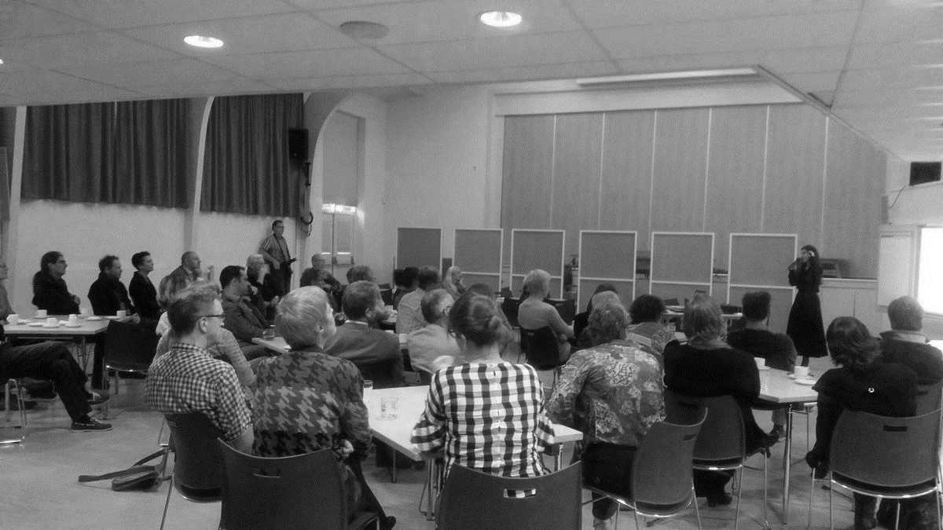
Achtergrond: de vorming van een nieuw beleidskader in co-creatie
In 2015-2016 co-creatieproces: brede raadpleging onder Wageningse inwoners over Sociaal Domein: ruim 3000 inwoners praatten mee: meer preventief, meer samen, meer zelf en eigen regie en met minder geld!
Online: 3 rondes van vragenlijsten en Offline: naar de mensen toe, 3 verdiepingsbijeenkomsten
Kaders: mensenrechten, wet- en regelgeving, financiële kaders en maatschappelijke doelen: versterken burgerschap en burgerkracht
Extra inspanningen gepleegd om ook kansarme doelgroepen te bereiken en mee te laten praten op basis van waarden: “Wat vind jij belangrijk voor onze stad?” Meer dan 6000 opmerkingen.
Inwoners, gemeenteraad, ambtenaren, adviesraden en college van B&W inhoudelijk betrokken.
In 2017 leidde dit tot het formuleren van een beleidskader Samen Wageningen met ruim 50 beoogde resultaten die inzet waren voor een brede aanbesteding.

Slide 4

Aanbesteding
Verdeeld in 4 percelen (categorieën). Vereiste: samenwerking!
Gemeente bepaalde het WAT, de aanbieders het HOE
Aanbesteding was tegelijk bezuiniging, dus snijden in eigen vlees en grote belangen op het spel
Bestaande aanbieders moesten de aanbesteding-som verdelen, ingediende ideeën 3x beschikbare budget dus scherpe prioritering op basis van gezamenlijk vastgestelde kaders.
Veel samenhang en overlap tussen de categorieën: de aanbesteding van alle 4 categorieën werd gegund aan een samenwerkingsverband van 28 organisaties, stichtingen of initiatieven: WELSAAM.

Slide 5

Indeling uitvoerings-programma
Samen Wageningen
1. Verbinden en ontmoeten
Ontmoetingsactiviteiten, diversiteit, ouderen, leefbaarheid, vluchtelingen
3. Vraaggerichte hulp en ondersteuning
Mantelzorg en informele hulp, ondersteuning, armoedebestrijding, jeugd in gezin, ouderen, basisvaardigheden
4. Meedoen en initaitieven
Infrastructuur meedoen, ontwikkelen van mensen, vrije tijd en sport, vluchtelingen, vervoer
2. Signaleren en informeren
Signaleren, mobiliseren van vraag en aanbod, voorlichting en cursussen, informeren
categorieën
deelplannen
Ieder deelplan bestaat uit een samenspel van verschillende diensten en activiteiten. Aan ontwikkeltafels per thema wordt samenwerking en innovatie besproken (doel: synergie)

Slide 6
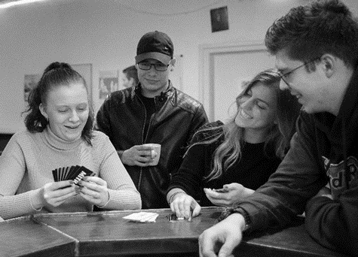
Hoe te verant-woorden naar de gemeente?
Uitgangspunt gemeente op basis van vertrouwen
Iedere partij zelf verantwoordelijk, gezamenlijke verantwoording met simpel format:
  Doel
  Wat is bereikt
  Wat waren successen
  Wat zijn uitdagingen
Welsaam bedacht een manier om geen prestaties te verantwoorden maar (klant-) effecten, gekoppeld aan de beoogde resultaten.
De gemeente ging akkoord, maar was niet betrokken bij de ontwikkeling hiervan omdat dit volgens richtlijnen van de aanbestedingsprocedure verboden was.

Slide 7
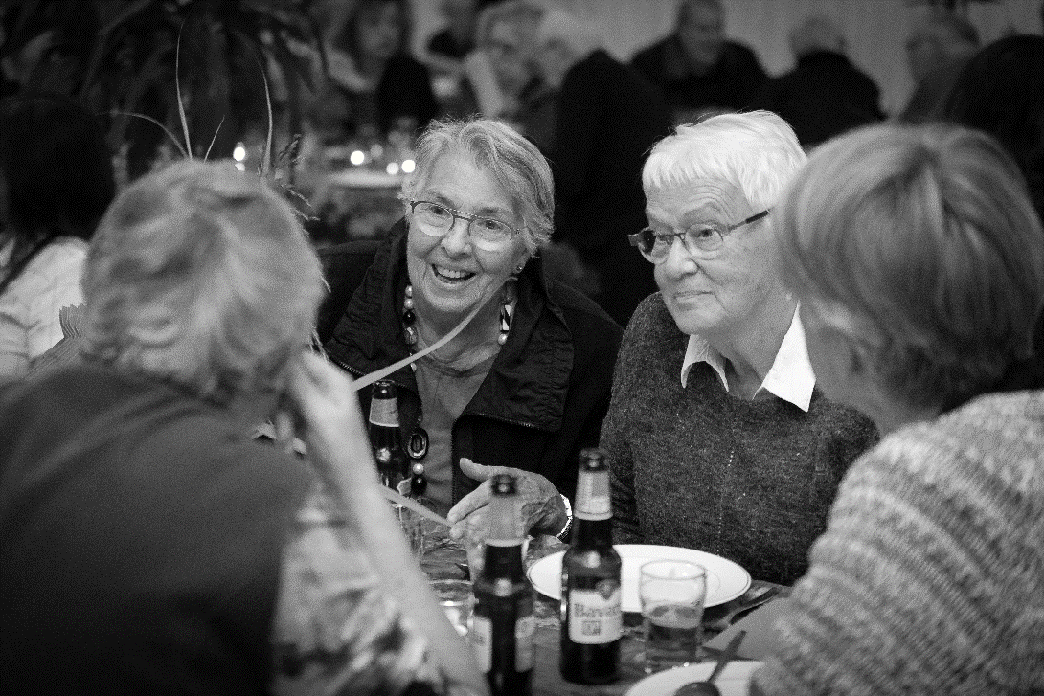
Uitgangspunten
Geen prestaties maar klanteffecten in beeld: wat doet een activiteit
Klanteffecten gekoppeld aan beoogde resultaten
afgeleid van methodiek en meetinstrument positieve gezondheid
alle partners gebruiken dezelfde manier van effectmeting
Simpele online tool

Slide 8

Een voorbeeld
Maatschappelijk effect
VOORKOMEN VAN SCHULDEN EN ARMOEDE:
Iedereen heeft voldoende financiële mogelijkheden om mee te doen.
Doelen | Resultaten | Activiteiten/diensten | Klanteffect
maatschappelijke betrokkenheid bij armoede vergroten; verminderen van het negatieve effect van armoede op gezondheid, sociale contacten en mogelijkheden om mee te doen in de samenleving positieve gedragsverandering bij inwoners die financiële problemen hebben of dreigen te krijgen | de gemeente ondersteunt initiatieven die gericht zijn op armoedebestrijding; inwoners met een minimum inkomen benutten de mogelijkheden voor financiële ondersteuning optimaal; er wordt maatwerk verleend bij financiële problemen als regels tekort schieten; financieel kwetsbare inwoners (jongeren en volwassenen) krijgen ondersteuning om anders met geld te leren omgaan en hun lasten te verlagen; in samenwerking met formele en informele netwerken worden problematische schuldensituaties gesignaleerd, waar mogelijk voorkomen en waar nodig opgelost | Sociaal Raadslieden Thuisadministratie Langdurige thuisadministratie Schuldhulpmaatjes Voedsel- en kledingbank training budgetbeheer, vroegsignalering van schulden inloop geldzaken | Door deze activiteit…. weet ik waar en van wie ik hulp/ondersteuning kan krijgen voor mijn situatie weet ik voor welke voorzieningen ik in aanmerking kom heb of krijg ik meer controle over mijn leven heb ik meer vertrouwen in mijn toekomst kom ik beter uit met mijn geld heb ik meer rust weet ik wat ik moet doen om mijn geldzaken te organiseren kan ik financiële problemen voorkomen

Slide 9

Opzet van het instrument
Positieve gezondheid | Welsaam effectmeting
1. fysiek welbevinden 2. mentaal welbevinden | welbevinden
3. zinvol leven 4. prettig leven | kwaliteit van leven
5. dagelijks functioneren 6. participeren | meedoen
50 resultaten zijn vertaald in een klantvraag op basis van Positieve Gezondheid (vrij vertaald).
Per thema is gekeken aan welk resultaat het bijdraagt. Dat zijn de vragen die voor de diensten/activiteiten binnen het thema gesteld worden.
Daarnaast cijfer voor tevredenheid en kwaliteit.
Na afloop van een activiteit of een traject worden inwoners gevraagd om een korte vragenlijst in te vullen, max 8 vragen.
Doorlopend zicht op klanteffecten!
https://www.survio.com/survey/d/geldzaken

Slide 10
Vertaling van resultaten naar klantvragen
Resultaat | Klantvraag: “Door deelname aan deze activiteit….. | Thema
1. Inwoners ervaren dat ze mee kunnen doen, in het bijzonder chronisch zieken, mensen met een beperking en mensen met een lage SES | kan ik meedoen aan activiteiten die ik leuk vindt. ervaar ik meer dat ik 'erbij' hoor in mijn omgeving | Mantelzorg en informele hulp Samen ouder Meedoen
2. Inwoners, in het bijzonder chronisch zieken, mensen met een beperking en mensen met een lage SES, ervaren hun kwaliteit van leven gemiddeld als goed | ben ik tevreden met wat het leven mij biedt. | Voorlichting en advies Mantelzorg en informele hulp Preventie Jeugd in gezin Meedoen
3. Inwoners, in het bijzonder mensen met een lage SES, ervaren hun gezondheid gemiddeld als goed | voel ik mij goed. | Voorlichting en advies Mantelzorg en informele hulp Preventie Jeugd in gezin Meedoen Vrije tijd
4. Er zijn laagdrempelige mogelijkheden voor informatie, advies en ondersteuning bij vragen over leefbaarheid en burgerinitiatieven die de leefbaarheid versterken | weet ik beter waar ik informatie kan krijgen over initiatieven in mijn buurt | Informatie en advies
5. Er bestaat inzicht in initiatieven voor leefbaarheid | Dit wordt inhoudelijk verantwoord | Meedoen Voorlichting en advies
6. Inwoners kennen elkaar en hebben interactie met elkaar in hun gebied, waarbij de invulling van gebied maatwerk is | heb ik meer/beter contact met andere mensen. | Ontmoeten Samen ouder Ontwikkelen van mensen
activiteit
activiteit
activiteit
klantvraag
klantvraag
resultaat

Slide 11
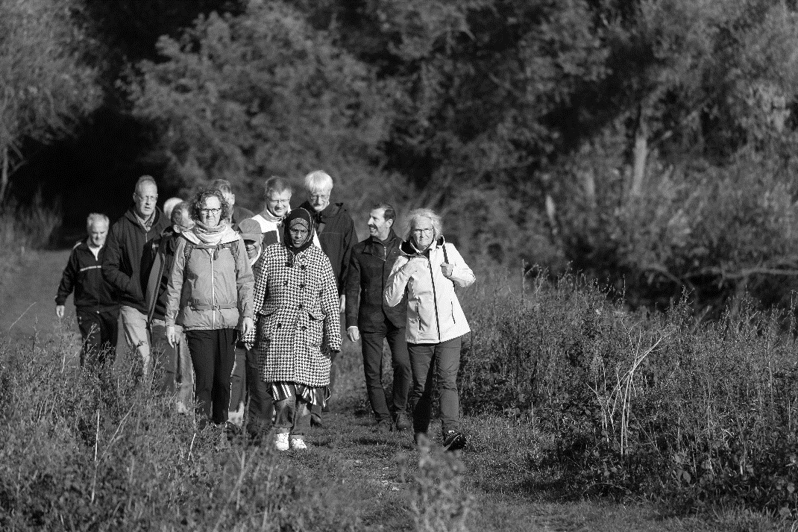
Resultaten uit de monitor
 | Aantal reacties | tevredenheid | kwaliteit
2018 | 780 | 8,3 | 8,2
2019 | 1230 | 8,2 | 8,5
Ontmoetingsactiviteiten:
  95 % heeft door de activiteiten meer/beter contact met anderen
  84% heeft daardoor mensen die hen steunen als het nodig is.
  81% heeft mensen met wie ze leuke dingen kunnen doen en
  80% voelt zich erbij horen in hun omgeving.
  75% heeft hierdoor mensen die hen steunen als dat nodig is
Voorkomen van schulden en armoede
  86% weet beter voor welke voorzieningen men in aanmerking komt
  76 % heeft meer controle over hun leven
  74% heeft meer vertrouwen in eigen toekomst
  86 % komt beter uit met het geld
  88 % ervaart hierdoor meer rust
Gemiddeld 74% van alle deelnemers zegt door de activiteiten verbeteringen te ervaren in kwaliteit van leven, welbevinden en meedoen!

Slide 12
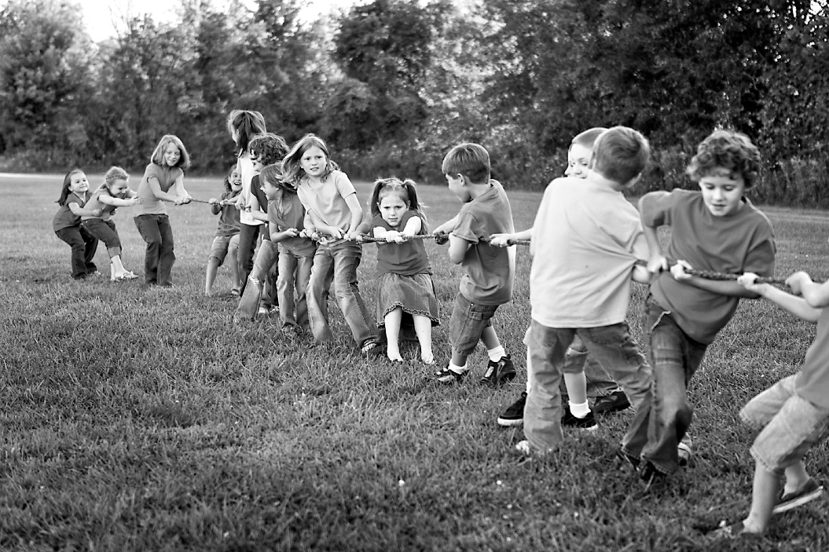
Waar liepen we tegenaan bij de ontwikkeling van de monitor
?
Eerst gebruikten we Google Forms. De vragenlijsten waren niet afgeschermd, zodat en wel eens wat verloren ging. Met Survio werkt het beter en gemakkelijker.
De vragen uit positieve gezondheid sluiten niet altijd aan op de klantbeleving. Deze zijn nu aangepast. (“door deze activiteit voel ik me gezond” werd “voel ik me goed”)
Het afnemen van de monitor is een extra handeling die erbij komt. Het vraagt echte motivatie om het ook te doen.
Gemeente was niet betrokken bij de ontwikkeling van de monitor. Hierdoor was er geen check of het de juiste informatie opleverde voor de gemeente en konden we er niet over sparren
Naast de beoogde resultaten en klanteffecten wil de gemeente ook dat we maatschappelijke effecten in beeld brengen. Dat is niet goed mogelijk…

Slide 13
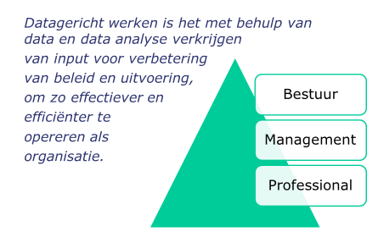

Maatschappelijke effecten?
In plaats van output gerelateerde financiering heeft Wageningen gekozen voor resultaatgerichte financiering. Gevraagd werd om te rapporteren op maatschappelijke effecten en resultaten. We rapporteren op doelen en klanteffecten.
Als je niet aan de voorkant indicatoren hiervoor benoemt en een 0-meting uitvoert is het meten van maatschappelijke effecten niet mogelijk.
Externe factoren en andere organisaties beïnvloeden de effecten ook
Data gericht werken

Slide 14
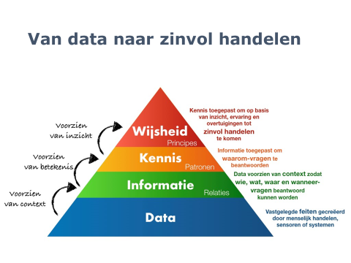
Van data naar zinvol handelen

Slide 15
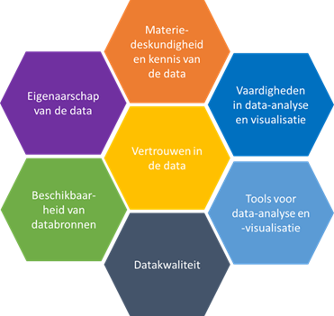
Voorwaarden voor een succesvolle inzet van datagericht werken

Slide 16

Wat hebben we geleerd?
Inwoners betrekken is zeer arbeidsintensief als je niet alleen de “usual suspects” wilt bevragen. En in vervolgtraject lastig door kennisachterstand
Het is stimulerend om te zien dat activiteiten en diensten echt iets opleveren bij de inwoners en we zien aan de cijfers ook meteen wat niet werkt.
Naast monitor altijd aanvullende inhoudelijke informatie nodig en verklaringen van de cijfers.
We kunnen rode draden trekken door alle deelplannen en bespreken deze met de gemeente (bijv. hogere werkdruk en druk op vrijwilligers door tekorten in de zorg)
Bijsturing is mogelijk door Bonusgelden (10%). Hierdoor kunnen we meer inzetten op geconstateerde hiaten, bijv. wijkontwikkeling en tienerwerk.
Positieve vragen leveren een andere kijk. Dit is ook goed te gebruiken bij de vraagverheldering. Omdat we vragen naar kwaliteit van leven denken we andere oplossingen te kunnen vinden.
Bij meten van effecten vragen individuele en collectieve activiteiten een verschillende benadering. Niet alle reacties zijn gelijkwaardig en vragen om een weging van antwoorden.

Slide 17
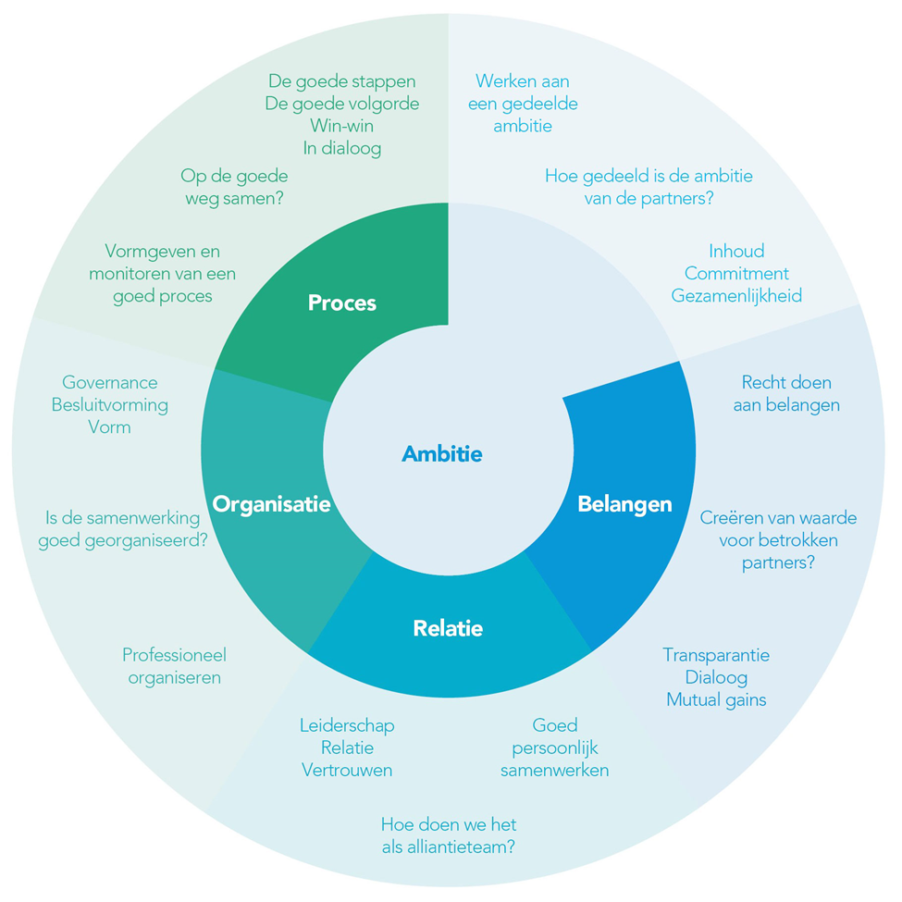
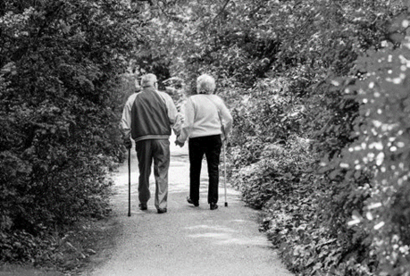
Inzichten proces
Duurzaam partnerschap belangrijk
Doorontwikkeling meetlat kwaliteit van leven.
Doorontwikkeling proces van samensturing:
Werk aan een gedeelde ambitie
Recht doen aan alle belangen
Oog voor persoonlijke relaties en groepsdynamiek
Professioneel organiseren van de samenwerking
Een betekenisvol proces
Notes:
Benoemen jullie hier ook de hobbels over het gehele traject (van de reacties van inwoners/gemeente komen tot gewenste activiteiten/diensten)?

Slide 18
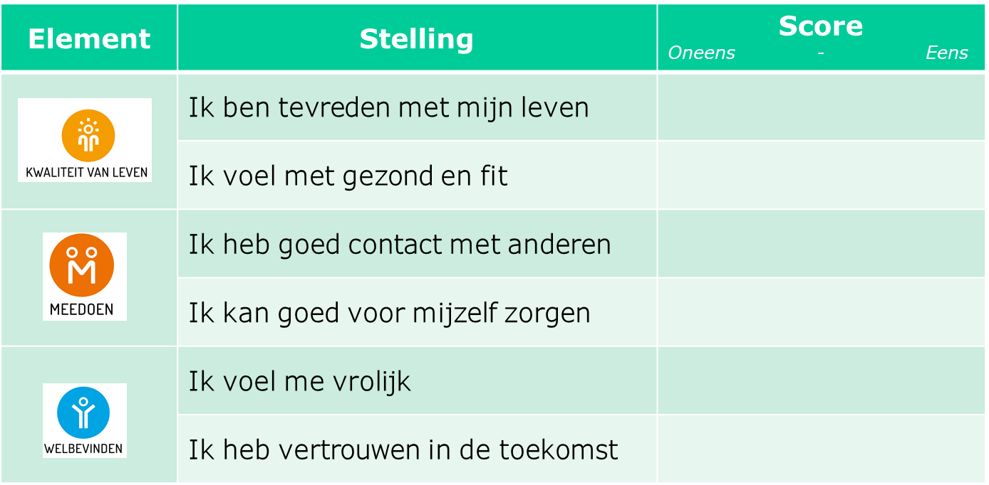
Meetlat Kwaliteit van Leven
De huidige score is De ideale score is (gewenste en ideale situatie voor de persoon) De score voor de tussenstap. Bijvoorbeeld over drie of zes maanden bij de juiste ondersteuning en eigen inzet om naar de ideale situatie te gaan

Slide 19
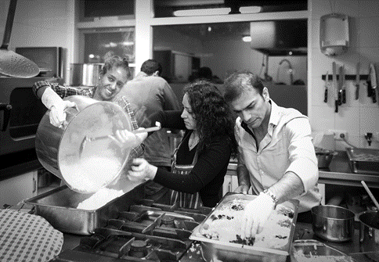
Reflectie
Wat is voor uw praktijk interessant?
Hoe kunt u in uw eigen praktijk een stap verder zetten?

